Slide 1
Государственное бюджетное образовательное учреждение «школа 329 имени героя советского союза а.с. хлобыстова

Slide 2
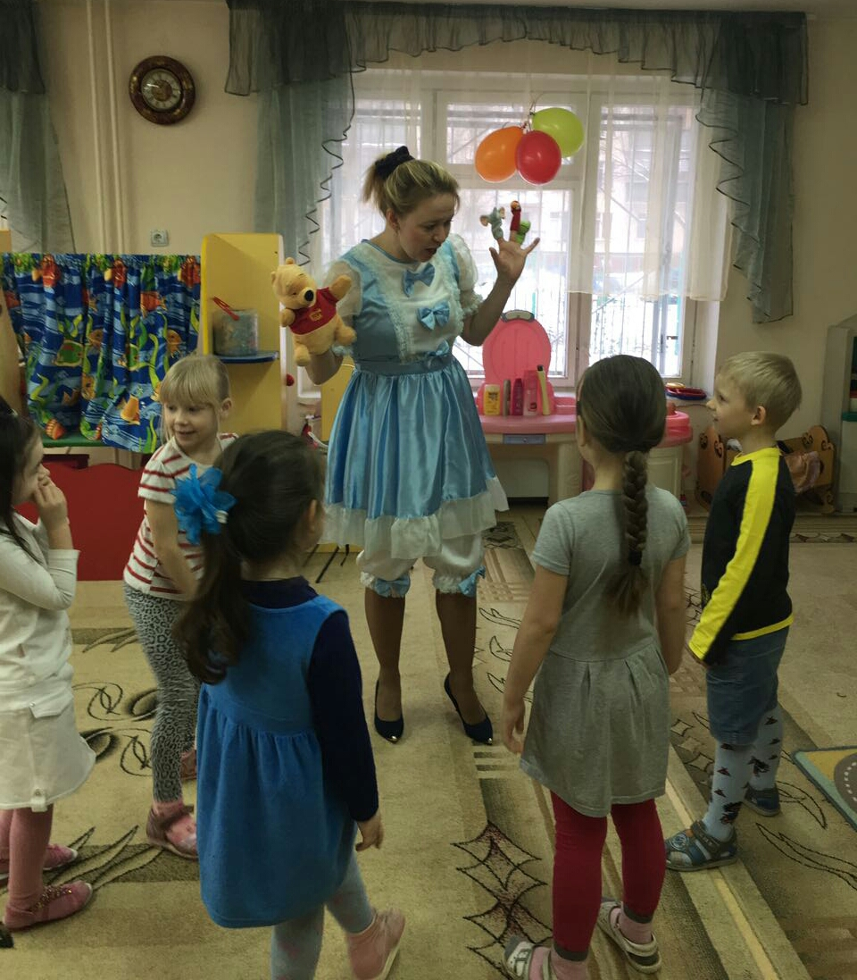
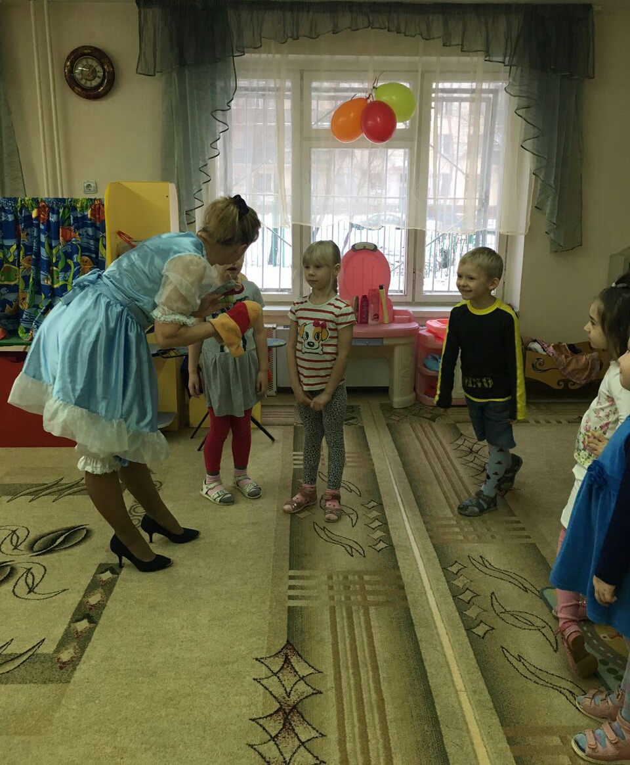

Команда Знайки к турниру готова!

Slide 3
